Slide 1
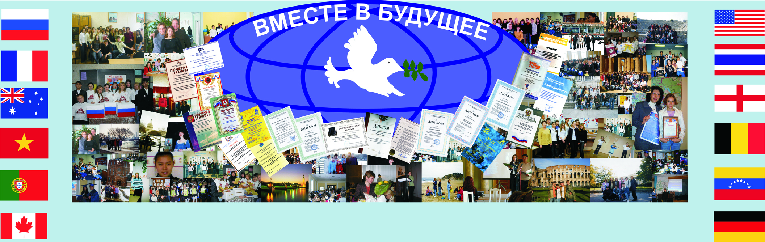
Муниципальное автономное общеобразовательное учреждение «Гимназия № 67»
Г. Нижний Новгород
Клубу интернациональной дружбы «Глобус»
60 лет
18 ноября 2017 года

Slide 2
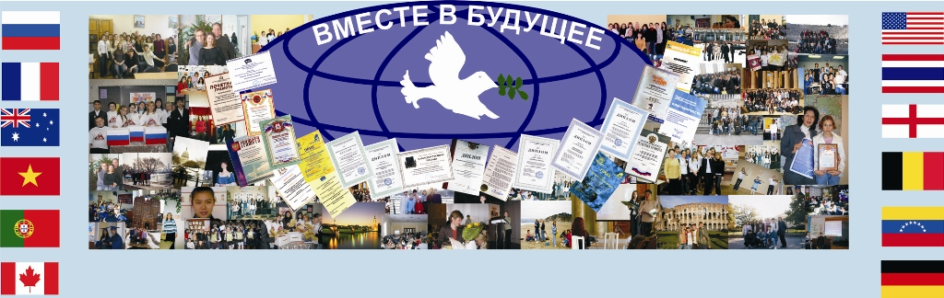
международный мега проект

Slide 3
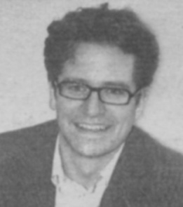
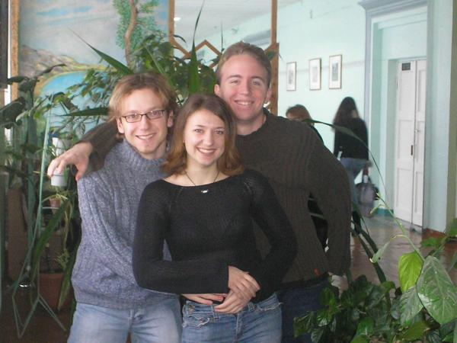
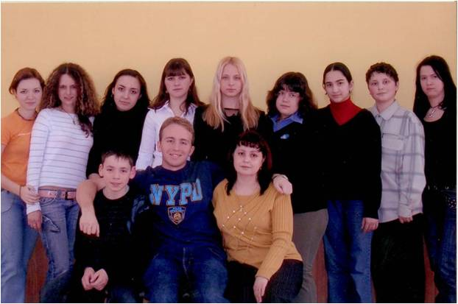
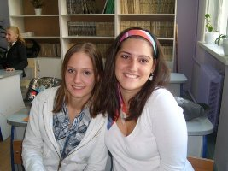
Наша гордость

Slide 4
Школы-партнеры
Классический лицей им. Т.Фазелло, г. Шакка, Сицилия, Италия
Цзинаньская школа иностранных языков, Г. Цзинань, КНР
Многопрофильная гимназия №5 «Тандау», г. Кокчетав, Казахстан
Школа Торнтон Донован, г. Нью-Рошель, США
Муниципальное бюджетное общеобразовательное учреждение «Гимназия №122 имени Ж.А. Зайцевой» Московского района г.Казани
Гимназия №2 , г. Шабац, Сербия

Slide 5
Western Dubuqui High School

Slide 6
St. John Almond High School

Slide 7
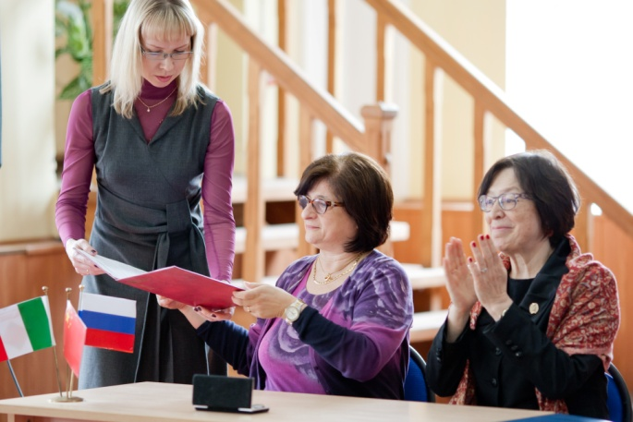
Россия - Италия

Slide 8
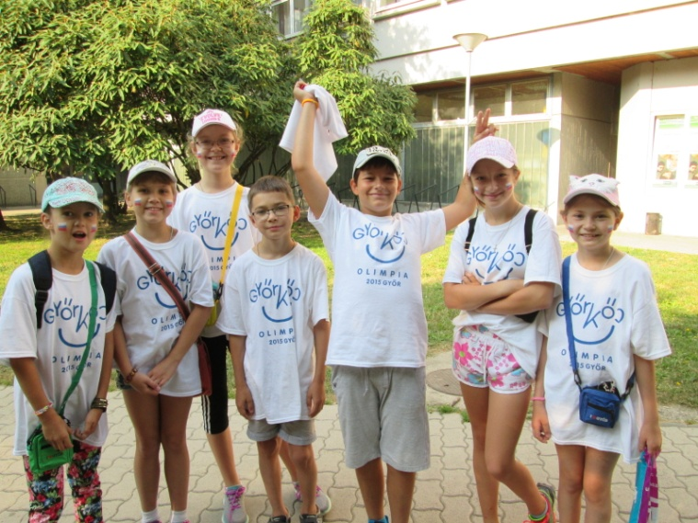
Участие в международных детских олимпийских играх

Slide 9
Гимназия №2 Сербия

Slide 10
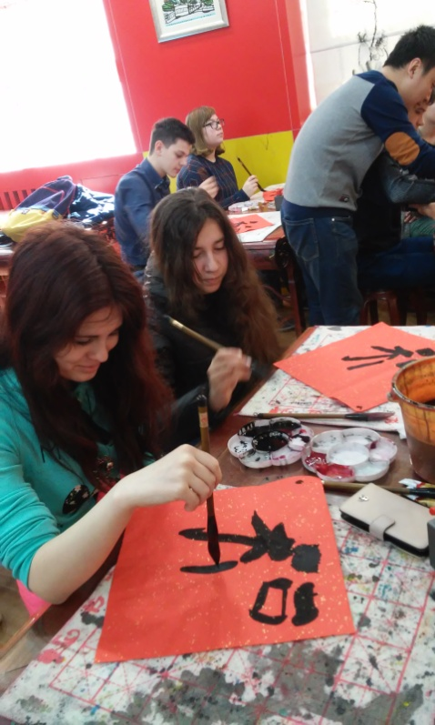
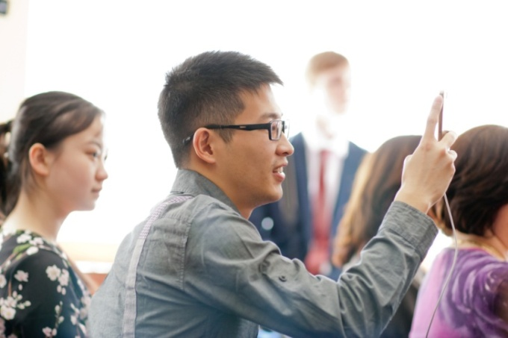
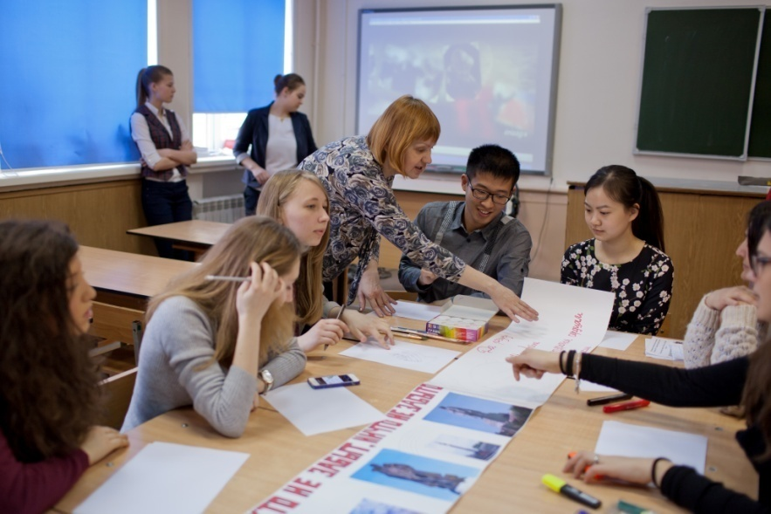
Россия – КНР

Slide 11
Международные проекты, реализованные гимназией в 2015-2016 учебном году
Международный проект «Восток-Восток»
Международный проект «Восток-Запад»
Международный проект «Изучение китайского языка и китайской культуры»
Международный проект «Распространение итальянского языка в России (P.R.I.A.)»
Участие в международных детских олимпийских играх

Slide 12
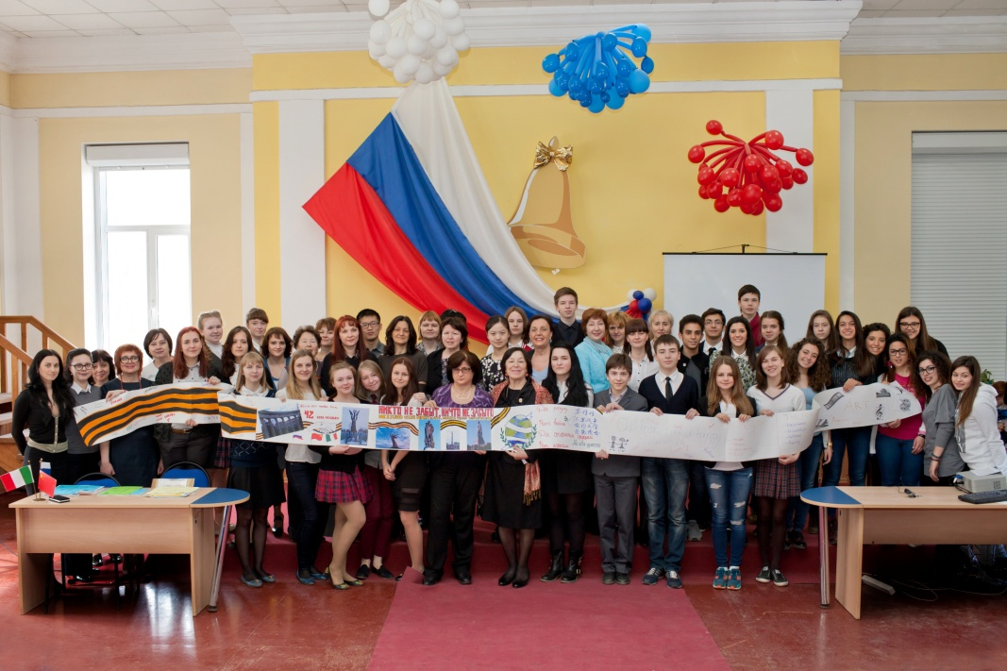
Основные формы сотрудничества
Студенческие обменные программы.
Совместные проекты.
Телемосты

Slide 13
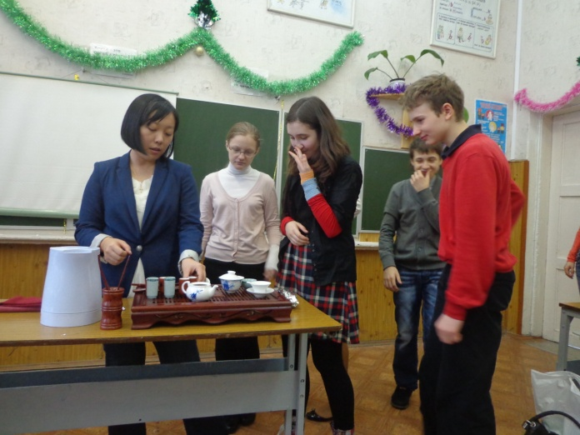
Изучение китайского языка и китайской культуры

Slide 14
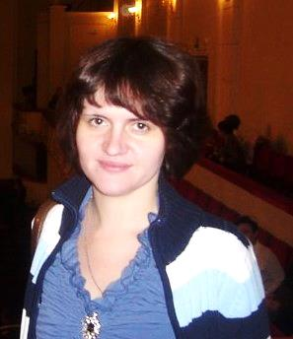
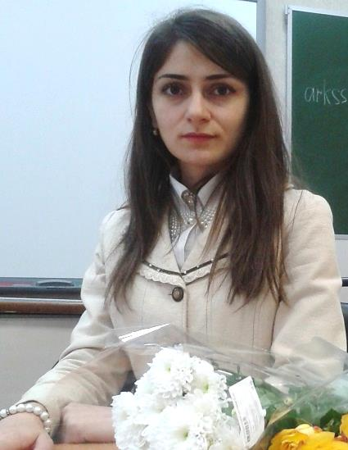
Распространение итальянского языка в России (P.R.I.A.)

Slide 15
Участие в международных детских олимпийских играх

